Slide 1
Evaluación de cobertura actual y proyectada de la red de Metro de Santiago
IMT2118
Franco Chiappe
Benjamín Thareau

Slide 2

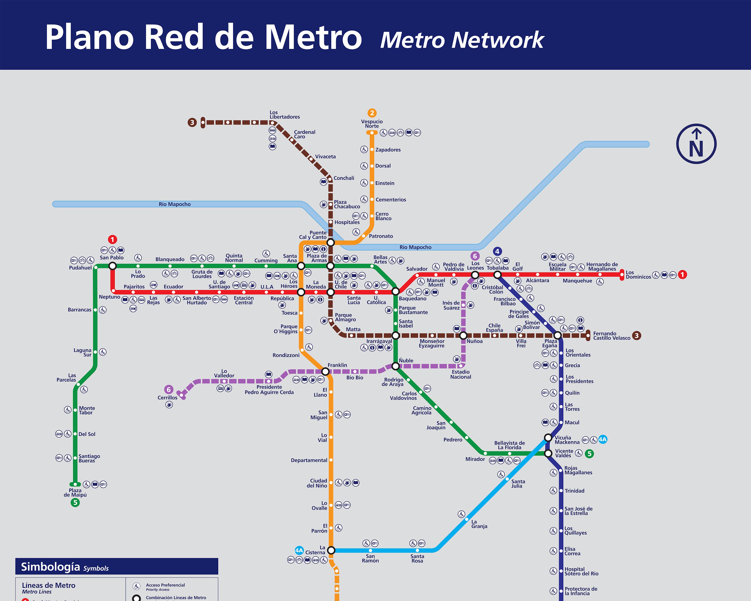
¿Cómo cambiará la cobertura geoespacial del Metro de Santiago entre 2024 y 2035, y qué zonas urbanas permanecerán con déficit de acceso al transporte público masivo?
Hipótesis:
La expansión proyectada de líneas del Metro reducirá significativamente los déficits actuales de cobertura, pero dejará ciertas comunas periféricas o sectores densos sin atención adecuada.
📌 Definición operativa de cobertura:
Se considera “zona adecuadamente cubierta” si al menos el 50% de su población reside dentro de un buffer de 1 km a pie de una estación de metro.
📌 Justificación:
El Metro de Santiago es un eje estructurante del sistema de transporte metropolitano.
Evaluar la cobertura espacial y poblacional permite priorizar nuevas inversiones y políticas públicas de movilidad sostenible.
Este análisis aporta a la equidad territorial y al acceso justo a oportunidades urbanas.

Slide 3
Identificación y Descripción de Datos a utilizar
Nombre | Fuente oficial | Rol en el análisis
Estaciones de metro actuales | github.com/skantos/metro-de-santiago-de-chile | Geolocalización de red existente
Trazados proyectados (L7–L9) | Hay que buscar esto o tocará hacerlo a mano | Añadido temporal de cobertura futura
Zonas censales 2017 | Clases | Mejor análisis espacial(evitar usar comunas muy grandes)
Santiago Urbano | Clases | Filtrar zona de trabajo
Paraderos de buses (GTFS) | transit.land/feeds/f-66jc-transantiago~metrodesantiago | Alternativa de transporte cercano
Notes:
Necesitamos si o si trabajo y utilidad especifica para los datos raster

Slide 4
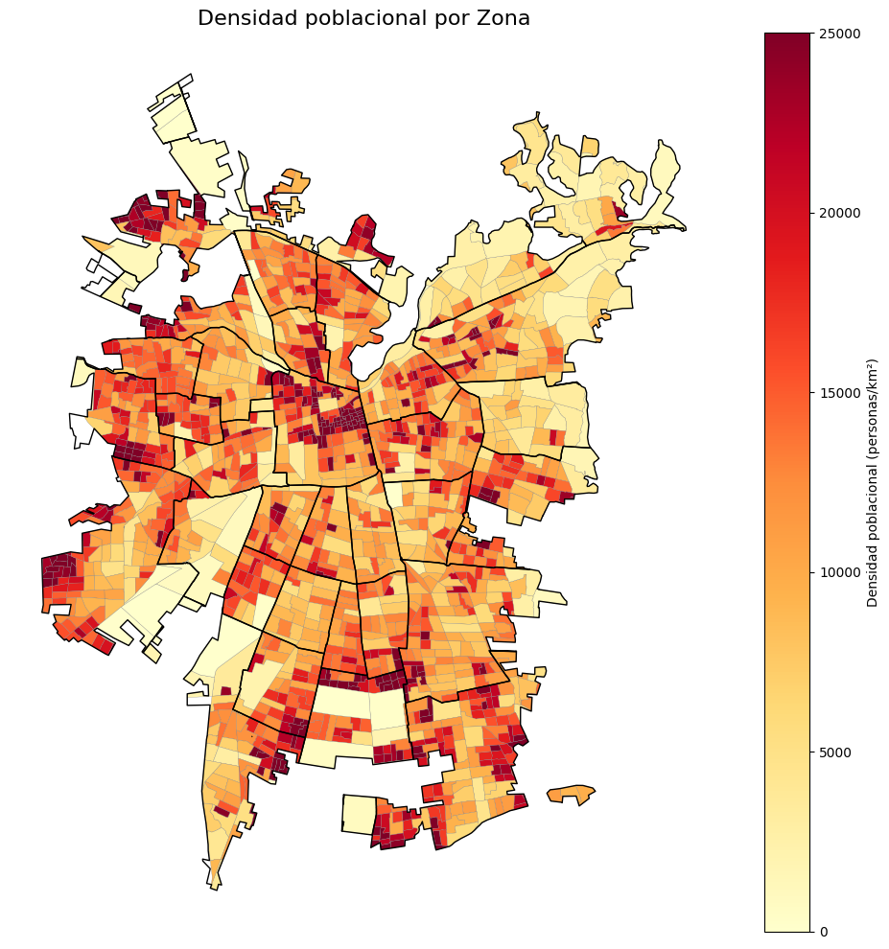
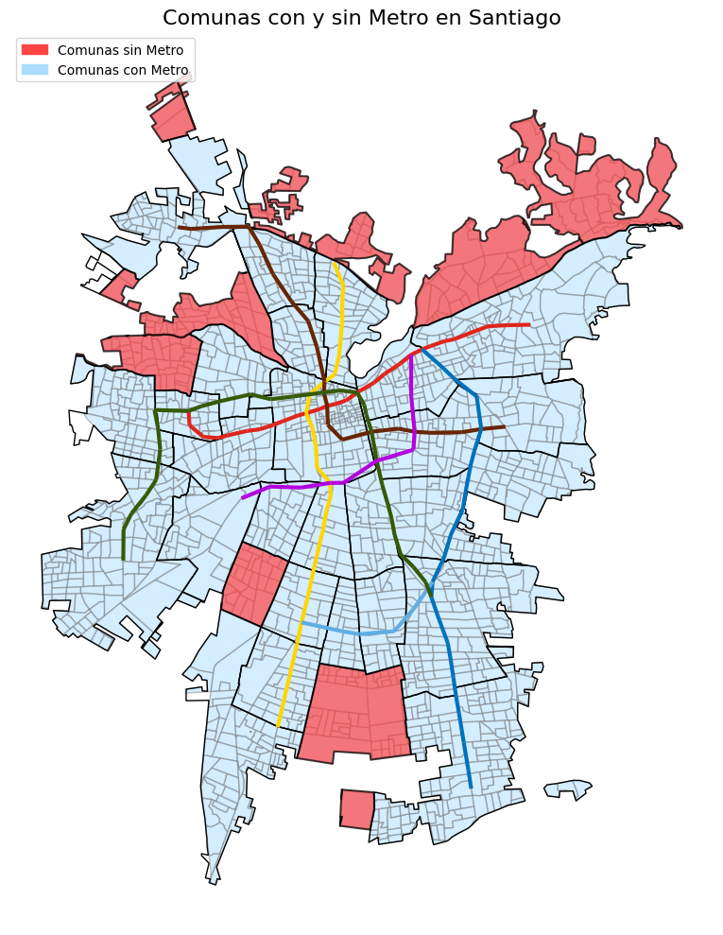
Procesamiento de Datos Geoespaciales
Densidad Poblacional
Comunas sin Metro:
Cerro Navia
Huechuraba
La Pintana
Lo Barnechea
Lo Espejo
Renca
Vitacura
Notes:
Para la densidad poblacional, nos decidimos por utlizar datos ya trabajados en el curso, separado Santiago en zonas, las cuales tiene un área mucho menor a la de las comunas, por lo que nos permite trabajar con mayor exactitud sobre la población. Las comunas sin Metro, no tomamos el pedazo que se ve en la zona norte perteneciente a Lampa. Dentro de Santiago urbano temenos 7 comunas, entre las cuales suman casi 700mil habitantes

Slide 5
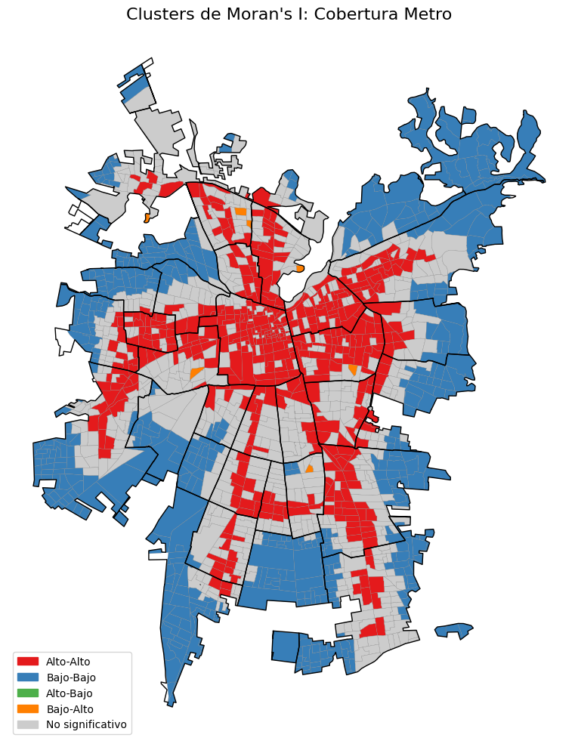
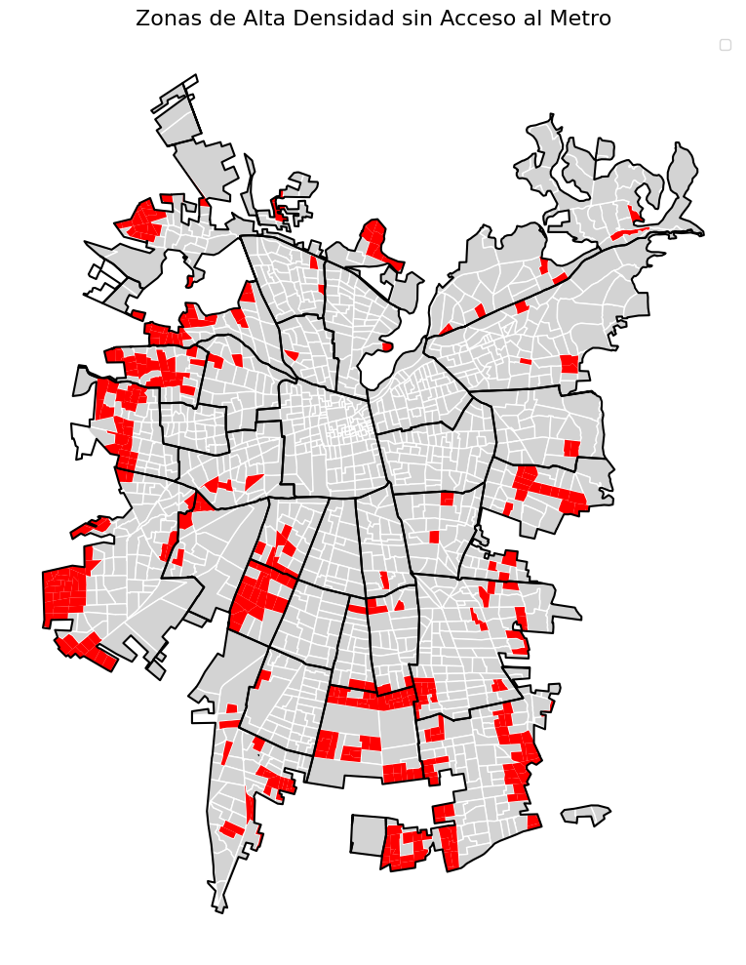
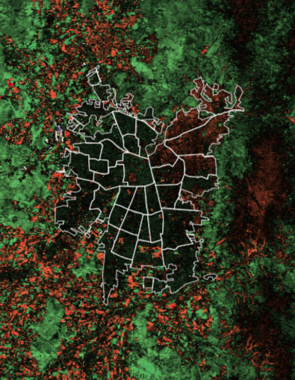
Resultados preliminares
Cobertura metro: Distancia <= 1 KM
Personas en zonas de alta densidad sin metro: 1.477.609
Menos Desarrollo Urbano (Verde) Más Desarrollo (Rojo)
Notes:
Como resultados preliminaries, realizamos un analisis con clusters de Moran, para poder visualizer si las áreas con características similares tienden a agruparse geográficamente, en este caso fue estudiado sobre la cobertura del metro, lo cual definimos con una distancia menor o igual a 1 KM de una estación.
Teniendo ya indentificadas las zonas en donde el metro no tiene alcance directo, nos interesa saber cuales de estas tienen una gran densidad poblacional. Obteniendo así las zonas con alta densidad poblacional que no cuentan con acceso al metro.
Datos Raster es diferencia de Desarrollo urbano entre los años 2019 y 2025

Slide 6
Diseño de una visualización de datos estática o interactiva
Pendiente

Slide 7
Conclusiones y trabajo pendiente ( 1 slide)
Hacer trazado de posibles nuevas lineas del metro
Comparar posibles trazados con las nueva Linea 7, 8 y 9 del metro de Santiago
Tomar en Cuenta la gran urbanización en la periferia de Santiago, como afecta esto al metro y al Sistema Red en general
Es todo Santiago factible para construer tuneles de metro?
Extension o nueva linea de metro?

